Slide 1
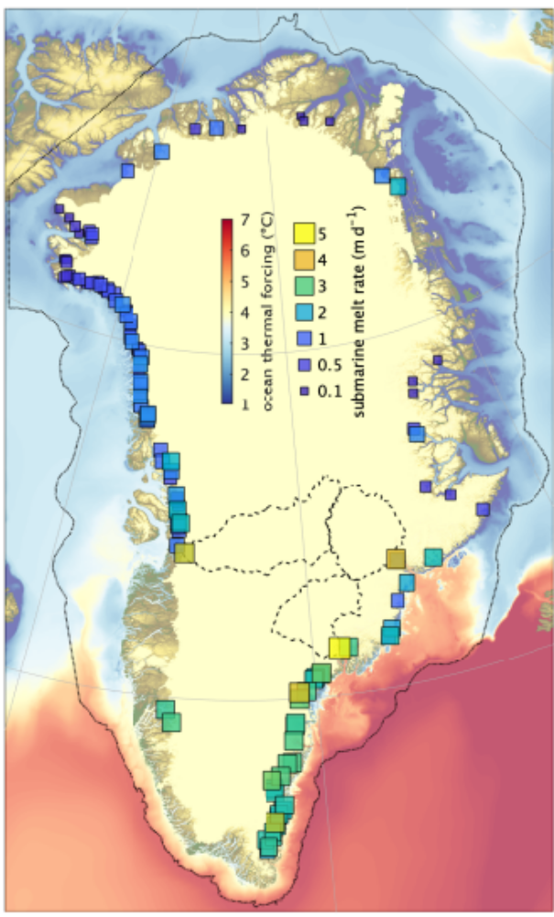
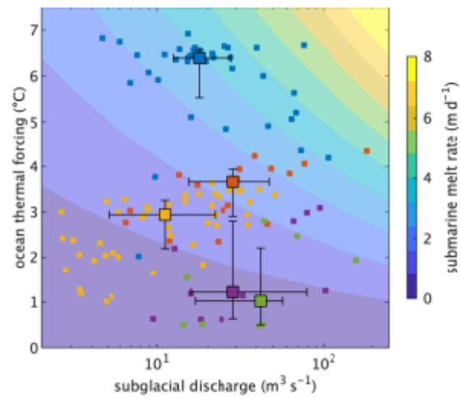
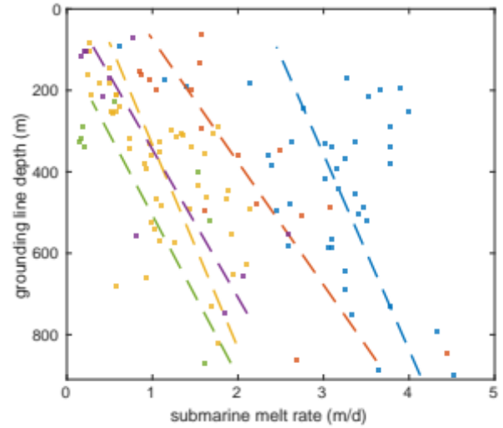
80°W
60°W
40°W
20°W
0°W
a
b
SO
NO
CW
NW
70°N
NW
NE
NE
NO
CW
c
KG
CW
SO
JI
Den
NW
Dav
HH
60°N
NO
SO
Irm
NE

